Slide 1
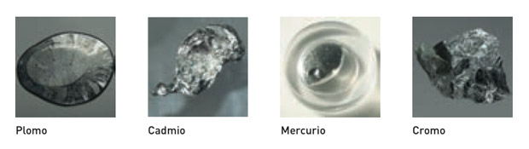
TOXICOLOGÍA DE LOS METALES Y SUS RIESGOS

Slide 2
Ley n° 19.587 ( Higiene y Seguridad en el Trabajo)
Marco Legal: Es la ley marco de 1972 que establece las condiciones básicas de higiene y seguridad en todos los lugares de trabajo.
Reglamentación Clave: El Decreto 351/79 es su principal reglamentación técnica. Determina que los empleadores deben controlar la concentración de contaminantes químicos en el aire, incluyendo metales pesados (plomo, mercurio, cadmio, etc.).
Acciones preventivas:
Evaluación de Riesgos: Obliga a realizar mediciones periódicas de metales pesados en el ambiente de trabajo.
Valores Límites: Establece las concentraciones máximas permisibles (CMP) a las que un trabajador puede estar expuesto.
Equipos de Protección: Obliga a proporcionar equipos de protección personal (EPP) adecuados si la eliminación del riesgo en la fuente no es posible.
Ley 24.557 (Riesgos del Trabajo - LRT)
Objetivo: Se enfoca en la prevención de enfermedades profesionales y la reparación de daños cuando la exposición ya ocurrió.
Enfermedades Profesionales: La intoxicación por metales pesados (plumbismo por plomo, hidrargirismo por mercurio, etc.) es reconocida como enfermedad profesional si se contrae por el ejercicio del trabajo.
Gestión por ART: Las Aseguradoras de Riesgos del Trabajo (ART) deben:
Prevenir: Asesorar al empleador sobre medidas de seguridad contra metales pesados.
Monitorear: Controlar la salud de los trabajadores expuestos mediante exámenes médicos periódicos.
Reparar: Brindar prestaciones médicas y dinerarias ante una enfermedad profesional confirmada.

Slide 3
Definiciones claves
La Ley de Riesgos del Trabajo Nº 24.557 en Argentina define la enfermedad profesional como aquella patología causada directamente por el lugar o tipo de trabajo, provocando incapacidad o muerte. Debe estar incluida en un listado oficial (Decreto 658/96) que relaciona agentes de riesgo, cuadros clínicos y actividades.
Aspectos Clave de la Enfermedad Profesional (Ley 24557):
Definición: Son patologías degenerativas o crónicas generadas por factores de riesgo laborales.
Listado de Enfermedades: Se consideran profesionales aquellas que figuran en el listado oficial, el cual incluye agentes de riesgo, cuadros clínicos, exposición y actividades.
Reconocimiento: Para que sea reconocida, debe haber un nexo de causalidad directa entre el trabajo y la enfermedad.
Comisiones Médicas: Si la enfermedad no está en el listado, la Comisión Médica Central puede determinar si fue provocada por el trabajo.
Cobertura ART: La Aseguradora de Riesgos del Trabajo (ART) es responsable de brindar atención médica, rehabilitación y el pago de prestaciones dinerarias.

Slide 4
Definiciones claves
Los metales pesados son elementos químicos naturales de alta densidad (generalmente >5g/cm3) y peso molecular, conocidos por ser tóxicos o perjudiciales para la salud humana y el medio ambiente, incluso en bajas concentraciones.
Tienen la capacidad de persistir en el ambiente, bioacumularse en los organismos y no degradarse.
Características principales:
Alta toxicidad: Son peligrosos incluso en pequeñas cantidades, acumulándose en tejidos como hígado, riñones o cerebro.
Bioacumulación y Biomagnificación: Se acumulan en los seres vivos y su concentración aumenta a lo largo de la cadena alimentaria.
Persistencia: No se degradan química o biológicamente en la naturaleza.
Ejemplos más comunes:
Mercurio (Hg): Altamente tóxico, liberado por la industria y la minería.
Plomo (Pb): Presente en pinturas, tuberías y combustible antiguo.
Cadmio (Cd): Utilizado en baterías y fertilizantes.
Arsénico (As): Presente en suelo, agua y ciertos pesticidas.
Fuentes de contaminación: Aunque existen de forma natural en la corteza terrestre, la actividad humana es la principal causa de contaminación, incluyendo:
Minería y fundición: Liberación de metales al suelo y agua.
Industria: Producción de energía, petroquímica y desechos electrónicos.
Agricultura: Uso de fertilizantes y pesticidas.
Efectos en la salud: La exposición a estos metales puede causar enfermedades graves, daño neurológico, problemas renales y, en algunos casos, cáncer. Los metales esenciales (como hierro, zinc, cobre) también son tóxicos en concentraciones elevadas

Slide 5
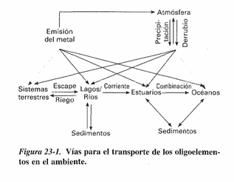
El uso que los seres humanos hacen de los metales in fluye en su transporte a través del aire, el agua, el sue lo y los alimentos, y altera la evolución y la forma bio química de los elementos. Los metales se redistribuyen de manera natural en el ambiente mediante los ciclos geológicos y biológicos (Fig. 23-1).
La actividad industrial del ser humano acorta enormemente la permanencia de los metales en los minerales, da lugar a la formación de compuestos nuevos y favorece en gran medida la distribución por todo el mundo mediante emisiones hacia la tierra, el agua y la atmósfera
TOXICOLOGÍA DE METALES Y SUS RIESGOS

Slide 6
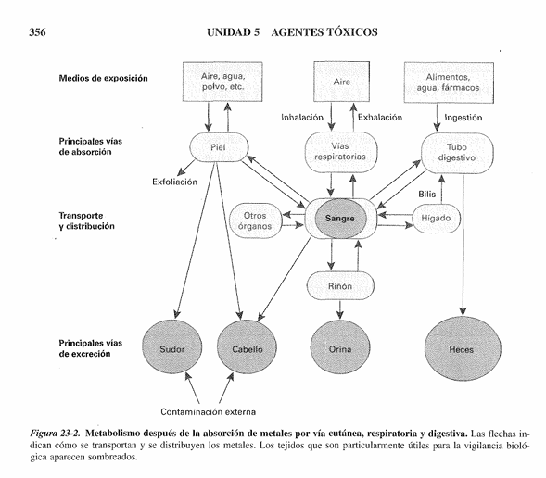
RELACIONES ENTRE LA DOSIS Y EL EFECTO

Slide 7
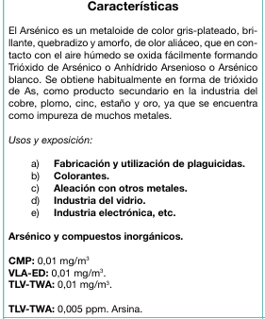
Estudio de Arsénico (CAS 7440-38-2)
TOXICOLOGÍA DE METALES Y SUS RIESGOS

Slide 8
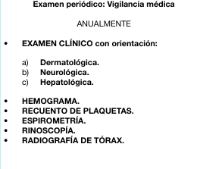
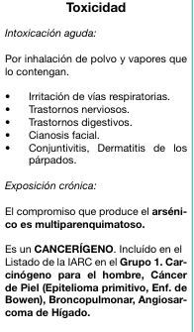
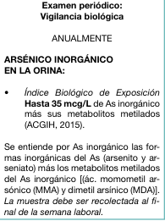
ARSENICO

Slide 9
Toxicocinética:
La absorción se puede dar principalmente por Ingestión, Inhalación y contacto dérmico. Se distribuye en los órganos con alto contenido de radicales sulfhidrilo, como son el hígado, el riñón, la pared gastrointestinal, el bazo, piel, y atraviesa la barrera placentaria.
Su vida media es de 10 horas, los compuestos inorgánicos son eliminados más rápido el 50% en dos horas. Su vía de excreción es principalmente la orina, pudiéndose eliminar también por heces, sudor, piel, uñas, pelo, y leche materna.
Toxicodinamia:
Su mecanismo de acción es producir inhibición de la actividad enzimática, interacciona con los radicales sulfhidrilo (SH). El arsénico es un agente carcinógeno identificado. Puede producir alteraciones cromosómicas por grandes supresiones en los cromosomas.
Dosis letal:
Arsénico Hexavalente: 5a50mg/kg
Arsénico trivalente: :<5 mg/kg

Slide 10
Arsénico
INTOXICACION AGUDA
intoxicación aguda es poco frecuente, ocurre más de forma accidental o con fines homicidas. Los síntomas aparecen a los 30 minutos de la exposición y evolucionan rápidamente, dependen de la dosis y de la vía de ingreso al organismo, si es muy alta pueden resultar fatales. Puede producir conjuntivitis, bronquitis, disnea, molestias gastrointestinales y vómito, y si la dosis fue alta, síntomas cardiacos y shock irreversible. La causa de la muerte es la pérdida masiva de líquidos del tracto gastrointestinal.
INTOXICACION CRONICA
Las manifestaciones clínicas son multisistémicas.
TRATAMIENTO
En las intoxicaciones agudas, mantener vía aérea permeable, asegurar una buena ventilación, estabilizar hemodinámicamente, con utilización de líquidos intravenosos. Si la ingesta fue vía oral, realizar lavado gástrico, y corregir el trastorno electrolítico. El tratamiento especifico para la intoxicación con arsénico se realiza con Dimercaprol (Agente quelante). Se puede hacer manejo igualmente con penicilamina.

Slide 11
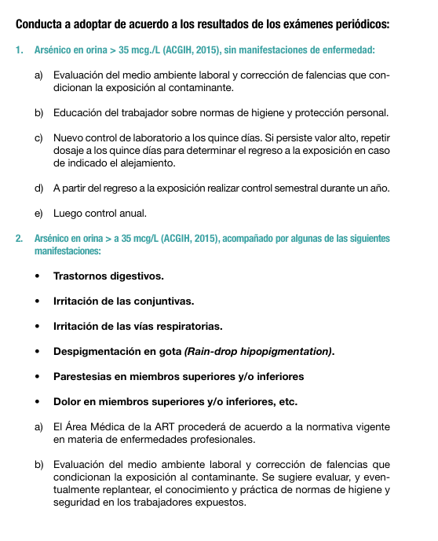

Slide 12
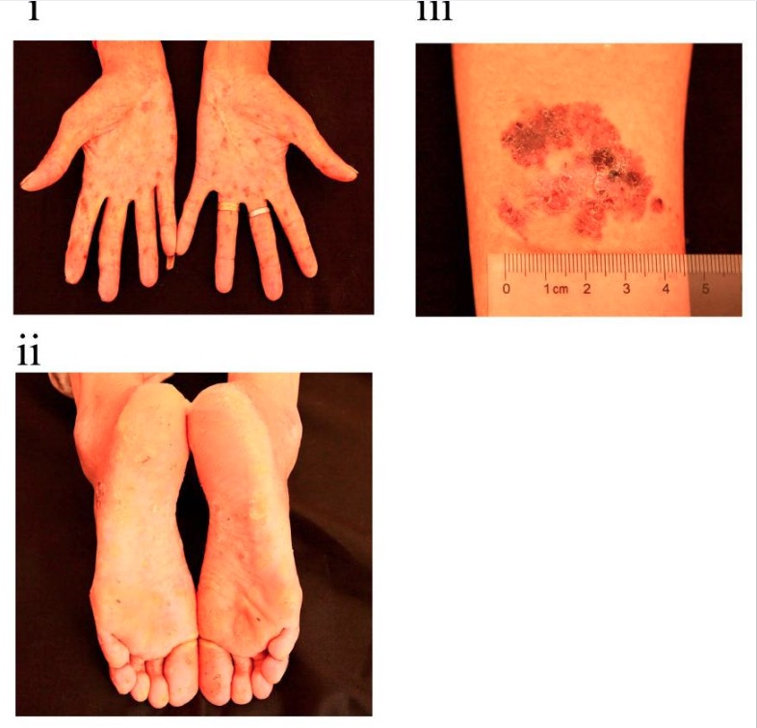
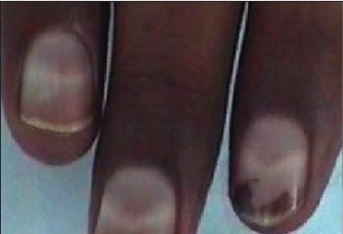
arsenico

Slide 13
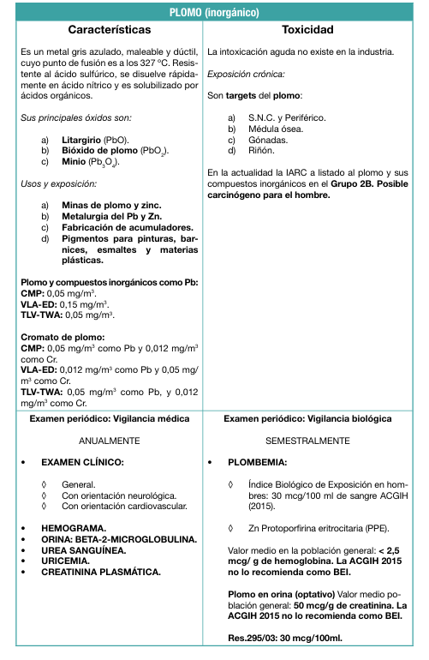
PLOMO (CAS 7439-92-1)

Slide 14
plomo
Toxicocinética:
La deficiencia de hierro o de calcio, favorece la absorción.
La vía respiratoria es la vía principal de Saturnismo laboral.
El plomo luego de ser absorbido pasa al torrente sanguíneo uniéndose un 95% al eritrocito, luego se distribuye a los tejidos blandos como el hígado, médula ósea, riñón y sistema nervioso central, siendo estos los órganos blancos de la toxicidad.
En el sistema óseo se deposita cerca del 90%, en donde es inerte y no tóxico. El plomo puede desplazarse del hueso hacia los tejidos nuevamente durante periodos de inmovilidad, embarazo, hipertiroidismo, en la utilización de ciertas medicaciones y en la edad avanzada.
La principal vía de excreción del plomo es por orina (90%), una menor cantidad se excreta por cabello, bilis, piel, uñas, sudor y leche materna.
Toxicodinamia:
Se une a los grupos sulfhídrilos de enzimas y proteínas, inhibe la acción de diversas enzimas en la síntesis de la hemoglobina, altera la plasticidad sináptica y perturba el aprendizaje, la memoria y el desarrollo cerebral, Inhibe la producción de óxido nítrico y puede producir vasoconstricción e hipertensión arterial.
Altera el sistema de CitP450, afecta la producción del GABA, la respiración mitocondrial en el cerebro y altera la neurotransmisión colinérgica disminuyendo la liberación de acetilcolina.

Slide 15
PLOMO
INTOXICACION AGUDA
Es rara la intoxicación aguda a nivel laboral.
INTOXICACION CRONICA
Síntomas Gastrointestinales: Irritación de la mucosa oral y gastrointestinal, ribete gingival “de Burton”, vómito de origen central, sabor dulzón o metálico en la boca, constipación, deposición diarreica de color negro, dolor abdominal tipo cólico (Cólico Saturnino: dolor intenso el que es importante diferenciar de un abdomen quirúrgico verdadero).
Síntomas de SNC: Vómito por aumento de la presión del liquido cefalorraquídeo, polineuropatías con parálisis especialmente del nervio radial (imposibilidad de extender los dedos de la mano) y de los nervios peroneo laterales, que puede ocasionar pie equino (pie colgante que apoya solo la punta de los dedos), retardo en la conducción nerviosa motora, pueden presentarse vértigos, cefaleas, temblor de las extremidades, Irritabilidad, cambios en la conducta, sueños Terroríficos, delirios, convulsiones, coma y muerte.
TRATAMIENTO
terapia de quelación, que utiliza medicamentos (como succímero, dimercaprol o edetato cálcico disódico) para unirse al metal y expulsarlo a través de la orina.
Eliminación de la fuente: Durante el tratamiento con quelantes se debe retirar el paciente de la exposición laboral. se debe extender hasta que se normalicen los biomarcadores.
Nutrición: Dietas ricas en calcio (leche, yogur), hierro (carnes rojas, pollo) y vitamina C ayudan a reducir la absorción de plomo en el cuerpo

Slide 16
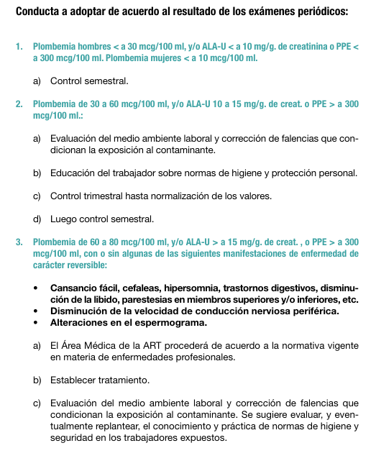
Plomo

Slide 17
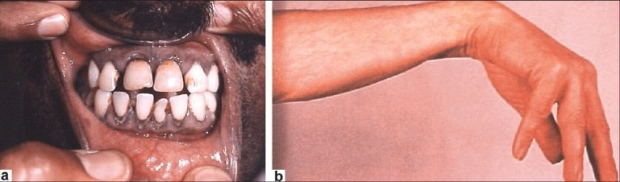
PLOMO

Slide 18
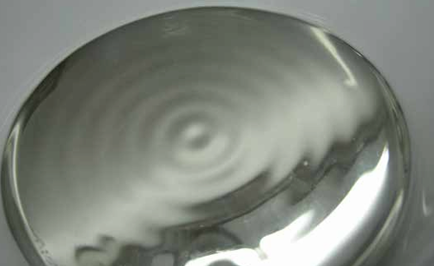
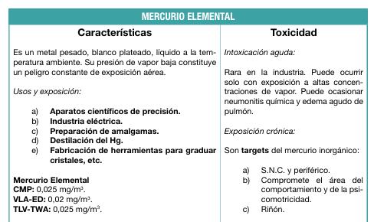
MERCURIO (CAS 7439-97-6)

Slide 19
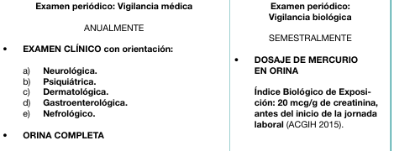
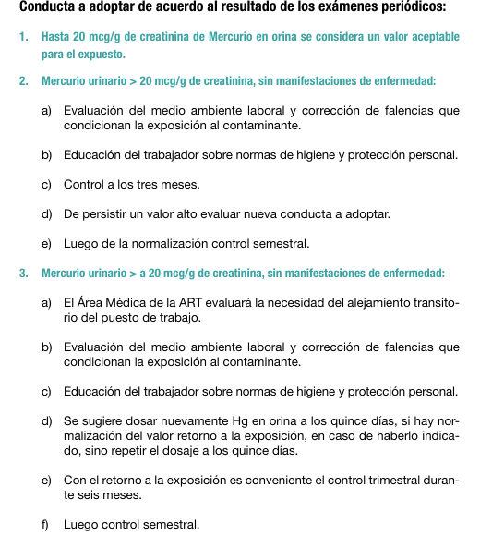
MERCURIO

Slide 20
mercurio
Toxicocinética:
La absorción del mercurio es poca a través del Tracto gastrointestinal, el Hg2+ ejerce una acción cáustica por la formación de albuminato soluble. Por vía respiratoria es más frecuente, el cual penetra a la membrana alveolar y pasa a sangre un 80% de la cantidad inhalada, de donde se distribuye al cerebro y a los riñones.
También puede absorberse vía cutánea y a través de la placenta.
La excreción se realiza principalmente por orina, aunque también se pueden encontrar restos de mercurio en las heces, bilis, saliva y jugo gástrico.
Su eliminación es muy lenta y se hace principalmente en heces.
Toxicodinamia:
Inhibe los grupos sulfhidrilo, produciendo, inhibición enzimática, y alteración patológica de la membrana celular, disminuye la producción de energía y la actividad de las fosfatasas alcalinas en las células tubulares proximales del riñón, cerebro y en los neutrófilos.
Disminuye el transporte de la potasio ATPasa.

Slide 21
mercurio
INTOXICACION AGUDA : Es poco frecuente en el medio industrial.
Puede ocurrir por inhalación de vapores de mercurio en caso de contaminación accidental de espacios mal ventilados, puede producir traqueo bronqutis, neumonía difusa y edema intersticial.
Oftalmológico: puede producir ceguera.
Gastrointestinal: el daño a este nivel es por su acción corrosiva sobre las mucosas, produce estomatitis, gastroenteritis aguda, vómito, salivación y colitis úlcero hemorrágica.
Sistémico: estado de shock.
Renal: necrosis de los túbulos renales.
Piel: eczema alérgico.
INTOXICACION SUBAGUDA: Aparece en trabajadores que se encuentran expuestos a lugares con aire saturado por vapores de mercurio (chimeneas y hornos industriales), se caracteriza por síntomas respiratorios, tos e irritación bronquial.
A nivel gastrointestinal: vómito y diarrea. Dolores gingivales, úlceras en la boca.
INTOXICACION CRONICA Es la forma más frecuente de intoxicación laboral y se conoce como el. Hidrargirismo. La OMS en 1999, dio las siguientes características: periodo de latencia de varios meses, se distribuye con uniformidad, produce daño al SNC, áreas del daño muy localizadas focales, los efectos en casos severos son irreversibles por la destrucción neuronal, los primeros efectos no son específicos, parestesia, visión borrosa y malestar.
TRATAMIENTO
En la fase aguda, si se presenta inhalación de vapores de mercurio, retirar del ambiente contaminado, aplicar oxigeno y vigilar aparición de neumonitis o edema pulmonar agudo, si se da ingesta de mercurio, tratar el shock con reemplazo de LEV y dar tratamiento para falla renal. La terapia de quelación se hace con BAL o Penicilamina

Slide 22
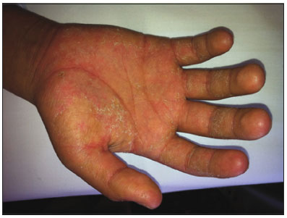
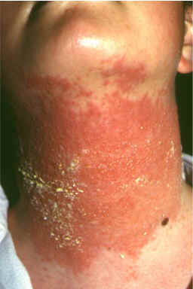
Mercurio

Slide 23
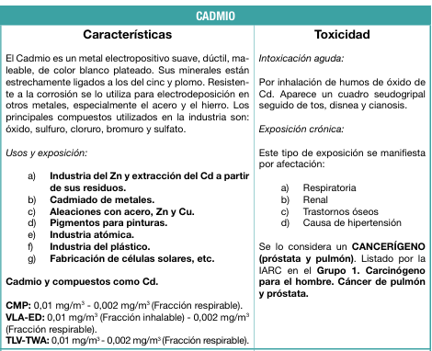
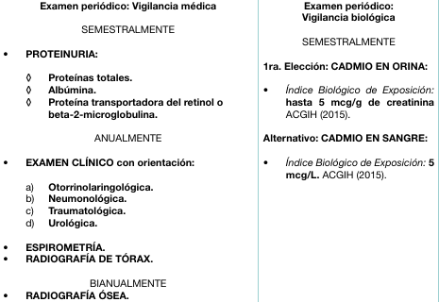
CADMIO (CAS 7440-43-9)

Slide 24
CADMIO
Toxicocinética:
Su absorción puede realizar se por vía oral y por inhalación, las cuales son lsa principales vías de toxicidad a nivel laboral. A nivel pulmonar su absorción es del 25-50 %.
El consumo de tabaco incrementa los niveles de cadmio. Una vez que se absorbe pasa al torrente sanguíneo y es transportado por la alfa 2 microglobulina.
En un 90 a 95% se encuentra dentro de los eritrocitos, fijándose a la hemoglobina y a la metalotionina, la cual es una proteína de bajo peso molecular rica en grupos SH.
Tiene una vida media larga: en sangre 2,5 meses, en hígado de 4 a 19 años y en riñón de 4 a 68 años.
La mayor parte se deposita en el hígado,en donde se une a una proteína de bajo peso molecular. Este complejo proteína cadmio, es liberado, constantemente al torrente sanguíneo, para ser transportado a los riñones y filtrado a través del glomérulo, para ser reabsorbido y almacenado en las células tubulares proximales del riñón, por este mecanismo la concentración del metal, es 10000 veces más alta en el riñón que en el torrente sanguíneo.
Su excreción puede realizarse por vía renal, intestinal y por faneras.
La dosis tóxica por vía digestiva es de hasta 100mg, superior a 350 se considera potencialmente mortal.
Por vía inhalatoria concentraciones ambientales mayores a 200ug/m3, inducen la fiebre de los metales, a partir de 500ug/m3 producen una neumonitis química y por encima de los 5000ųg/m3 es mortal.
La absorción del cadmio se disminuye con la vitamina C y se incrementa con la deficiencia de hierro.
Toxicodinamia:
El cadmio inhibe los grupos SH, produciendo alteración enzimática, compite con el zinc en algunas reacciones, con el calcio e inhibe la absorción de hierro.

Slide 25
Cadmio
INTOXICACION AGUDA
Por vía oral: ocasiona náuseas,vómito,diarrea y dolor abdominal.
Por vía respiratoria: puede producir un cuadro de tos, dolores musculares, opresión torácica, puede producir neumonitis química y hasta edema agudo de pulmón que incluso puede ser mortal.
INTOXICACION CRONICA
Sistema Respiratorio: En los fumadores puede ocasionar pigmentación amarilla del esmalte en forma de anillos semiconcéntricos, esta alteración también puede encontrarse en la inhalación crónica del cadmio acompañada de rinitis, bronquitis, y en casos más graves enfisema. Puede producir también edema pulmonar y dolor en el pecho.
Sistema Neurológico: dolor de cabeza, debilidad, calambres musculares, vértigo y convulsiones.
Sistema Renal: nefropatía cádmica, glomerulopatías, con efecto a nivel óseo por disminución de la absorción de calcio, la cual puede llegar hasta fracturas patológicas. También se favorece la formación de cálculos.
Sistema Digestivo: a nivel del hígado puede producir hepatopatía crónica.
TRATAMIENTO
La intoxicación crónica no tiene tratamiento específico. La terapia de suplencia con Calcio y Vitamina D está indicada cuando hay pérdida de calcio o lesiones óseas por deficiencia de calcio. En la intoxicación aguda severa, la emergencia se maneja según la vía de intoxicación.
La terapia con quelantes está contraindicada porque en combinación con el Cadmio se convierten en compuestos nefrotóxicos, pero en casos muy severos se ha usado: EDTA

Slide 26
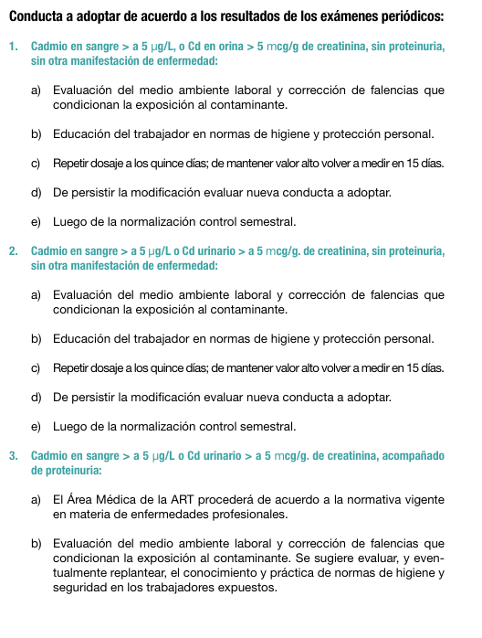
Cadmio

Slide 27
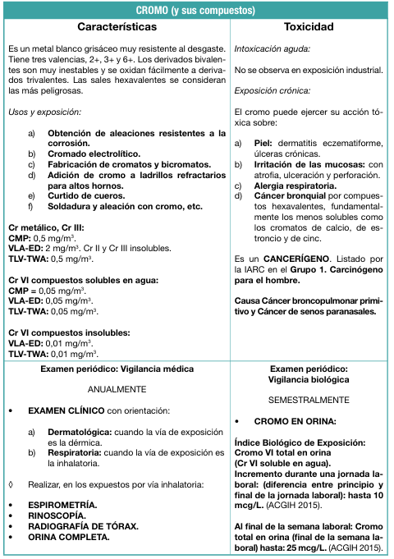
Cromo (CAS 7440-47-3)

Slide 28
Cromo
Toxicocinética:
El principal contacto ocupacional es por vía dérmica y la inhalatoria la principal ruta de ingreso. En la sangre, pequeñas cantidades de cromo trivalente se une a la Bglobulinade las proteínas plasmáticas y a la transferrina. En altas concentraciones el cromo trivalente se une a la albúmina alfa uno y alfa dos globulinas. El cromo trivalente no penetra a las células sanguíneas. Tanto en la forma tri como hexavalente van al hígado.
El cromo se acumula en hígado y riñón (50%), bazo y testículos, en pequeña cantidad en corazón, páncreas, pulmones y cerebro.
Se excreta principalmente por la orina(80%), también por bilis, la expectoración, la piel y el sudor. En el del riñón se reabsorbe en pequeña cantidad a nivel tubular. Tiene una vida media de eliminación de 15 a 41 horas.
Toxicodinamia:
Pueden alterar el DNA mitocondrial por la interacción con la Citocromo P450 (citP450).
También produce retardo en la mitosis celular.
INTOXICACION AGUDA
•Ingesta de sales de cromo, produciendo, un cuadro gastrointestinal, caracterizado por vómito, dolor abdominal, diarrea, y hemorragia intestinal, en casos severos puede producir hasta colapso cardio circulatorio. Además también puede producir daño hepático.
Si la dosis sobre pasa los 10mg/kg de cromo hexavalente puede producir una lesión renal grave.
•Por inhalación de polvos de cromo, puede producir bronquitis asmática, que revierte al cesar la exposición.
•Por contacto directo con compuestos de cromo: desarrolla hipersensibilidad y puede producir dermatitis alérgicas posteriores.
INTOXICACION CRONICA
Por contacto: se desarrollan procesos irritativos crónicos (dermatitis de contacto irritativa y alérgica) de la piel, los cuales pueden llegar hasta úlceras de 5 a 10 mm no dolorosas, principalmente en dorso de las manos y dedos, que se conocen como nido de paloma.
CANCER. Puede producir cáncer pulmonar, sinonasal y gastrointestinal, esófago, estómago, intestino, páncreas, vejiga, cerebro, genitales y leucemia (cromo hexavalente).
TRATAMIENTO
En las intoxicaciones por sales hexavalentes se administra acido ascórbico, 1–3gr/hora , durante 5 a 10 horas; en los casos en que no hay respuesta se utiliza el EDTA cálcico disódico, a dosis de 25 a 75mg/kg/día, por cinco días (aunque no tiene tan buen efecto como para el manejo de intoxicación por plomo. También puede ser útil la Nacetilcisteína. Debe realizarse manejo de acuerdo a la sintomatología y las guías de manejo de paciente intoxicado. (Ej. Lavado de área afectada, lavado gástrico, soporte ventilatorio, etc.)

Slide 29
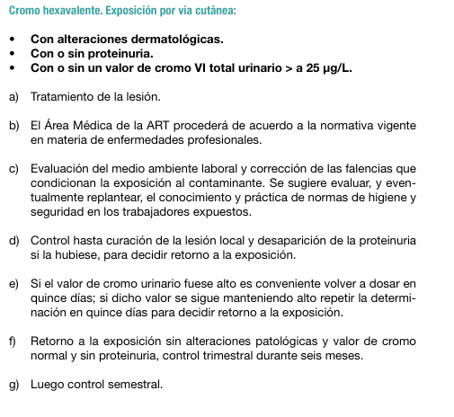
Cromo

Slide 30
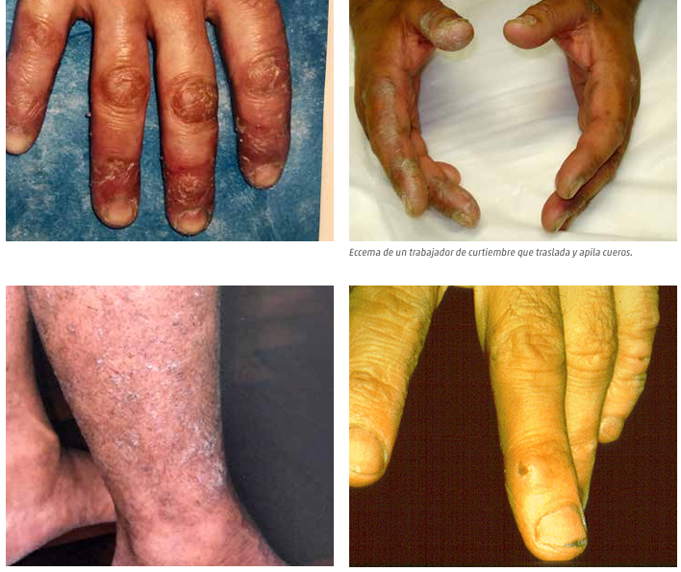
cromo

